Slide 1
w

Slide 4
S’inscrire sur Parcoursup
Depuis le 20 janvier 2022
Une adresse mail valide et consultée régulièrement : pour échanger et recevoir les informations sur votre dossier
L’INE (identifiant national élève en lycée général, technologique ou professionnel) ou INAA (en lycée agricole) : sur les bulletins scolaires ou le relevé de notes des épreuves anticipées du baccalauréat
A noter pour les lycées français à l’étranger : l’établissement fournit l’identifiant à utiliser pour créer son dossier
Important : renseignez un numéro de portable pour recevoir les alertes envoyées par la plateforme.
Conseil aux parents ou tuteurs légaux : vous pouvez également renseigner votre mel et numéro de portable dans le dossier de votre enfant pour recevoir messages et alertes Parcoursup. Vous pourrez également recevoir des formations qui organisent des épreuves écrites/orales le rappel des échéances.

Slide 5
Rechercher des formations sur Parcoursup.fr
Je recherche des formations
Rechercher par mots clés ou critères de recherche (type de formation, spécialité/mention des formations …)
Affiner les résultats de recherche en zoomant sur la carte pour afficher les formations dans une zone précise
Une vidéo pratique visible sur Parcoursup.fr pour vous aider : Comment rechercher une formation sur Parcoursup ?

Slide 6
19 500 formations reconnues par l’Etat disponibles sur Parcoursup
Parmi les 19 500 formations dispensant de diplômes reconnus par l’Etat, y compris des formations en apprentissage, disponibles via le moteur de recherche de formation :
Des formations non sélectives : les différentes licences (dont les licences « accès santé »), les Parcours préparatoires au professorat des écoles (PPPE) et les parcours d’accès aux études de santé (PASS)
Des formations sélectives : classes prépa, BTS, BUT (Bachelor universitaire de technologie ), formations en soins infirmiers (en IFSI) et autres formations paramédicales, formations en travail social (en EFTS), écoles d’ingénieur, de commerce et de management, Sciences Po/ Instituts d’Etudes Politiques, formations en apprentissage, écoles vétérinaires, formations aux métiers de la culture, du sport…
Des informations utiles à consulter sur la fiche formation : le statut de l’établissement (public/privé ) ; la nature de la formation (sélective /non sélective) ; les frais de scolarité ; les débouchés professionnels et possibilités de poursuite d’études
Quelques rares formations privées ne sont pas présentes sur Parcoursup > prendre contact avec les établissements

Slide 7
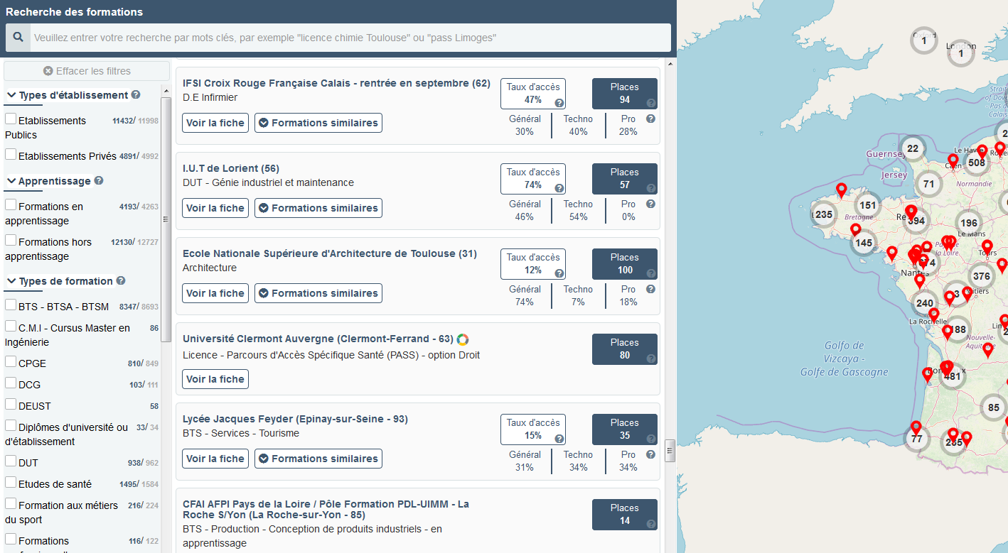
Pour chaque formation proposée :
Le nombre de places disponibles en 2022
Le taux d'accès en 2021, c'est à dire la proportion de candidats ayant reçu une proposition d'admission en phase principale
Le pourcentage de candidats admis selon le type de baccalauréat en 2021
Des suggestions de formations similaires pour élargir vos choix

Slide 8
Pour chaque formation proposée :
La présentation de la formation : le statut de l’établissement, les contenus et l’organisation des enseignements, les langues et options, les dispositifs pédagogiques, les frais de scolarité, modalités et calendrier des épreuves écrites/orales prévues par certaines formations sélectives et les éventuels frais associés
Les connaissances et compétences attendues : attendus nationaux, attendus complémentaires, des conseils sur les spécialités et options recommandées au lycée pour réussir
Les critères généraux d’examen des vœux pris en compte pour l’analyse du dossier (résultats académiques, compétences académiques, savoir-être, motivation et cohérence du projet ….) avec leur degré d’importance
Les débouchés : possibilités de poursuite d’études et des indicateurs calculés au niveau national en termes de réussite et d’insertion professionnelle
Les contacts des référents de la formation
Les dates des journées portes ouvertes ou journées d’immersion
Les chiffres clés : les résultats de l’admission en 2021

Slide 9
Formuler librement vos vœux sur Parcoursup
Entre le 20 janvier
et le 29 mars 2022 inclus
> Jusqu’à 10 vœux et 10 vœux supplémentaires pour des formations en apprentissage
> Pour des formations sélectives (Classes prépa, STS, IUT, écoles, IFSI, IEP…) et non sélectives (licences, PPPE ou PASS)
> Des vœux qui doivent être motivés : en quelques lignes, le lycéen explique ce qui motive chacun de ses vœux. Il est accompagné par son professeur principal
> Des vœux qui n’ont pas besoin d’être classés : aucune contrainte de hiérarchisation pour éviter toute autocensure
> Des vœux qui ne sont connus que de vous : la formation ne connait que le vœu qui la concerne
Conseil Parcoursup : diversifiez vos vœux et évitez impérativement de n’en formuler qu’un seul (en 2021, les candidats ont confirmé 12,8 vœux en moyenne).

Slide 10
Focus sur les vœux multiples
Les vœux multiples, pour vous donner plus d’opportunités
> Un vœu multiple est un regroupement de plusieurs formations similaires (exemple : le vœu multiple BTS « Management commercial opérationnel » qui regroupe toutes les formations de BTS « MCO » à l’échelle nationale).
> Un vœu multiple compte pour un vœu parmi les 10 vœux possibles.
> Chaque vœu multiple est composé de sous-vœux qui correspondent chacun à un établissement différent. Vous pouvez choisir un ou plusieurs établissements, sans avoir besoin de les classer.
A noter : Il n’est possible de sélectionner que 5 vœux multiples maximum pour les filières IFSI, orthoptie, audioprothèse et orthophonie qui sont regroupées au niveau territorial.
La demande d’une CPGE d’un même établissement avec ET sans internat compte pour un seul sous-vœu.

Slide 11
Focus sur le secteur géographique (1/2)
Des formations sur l’ensemble du territoire
Pour les formations sélectives (BTS, BUT, IFSI, écoles…)
Il n’y a pas de secteur géographique. Les lycéens peuvent faire des vœux pour les formations qui les intéressent où qu’elles soient, dans leur académie ou en dehors.
Pour les formations non-sélectives (licences, PPPE, PASS)
Les lycéens peuvent faire des vœux pour les formations qui les intéressent dans leur académie ou en dehors. Lorsque la licence, le PPPE ou le PASS est très demandé, une priorité au secteur géographique (généralement l’académie) s’applique : un pourcentage maximum de candidats résidant en dehors du secteur géographique est alors fixé par le recteur.
L’appartenance ou non au secteur est affichée aux candidats. Les pourcentages fixés par les recteurs seront affichés sur Parcoursup avant le début de la phase d’admission.

Slide 12
Focus sur le secteur géographique (2/2)
Secteur géographique Ile-de-France : il n’est fait aucune distinction entre les 3 académies de Créteil, Paris et Versailles.
Par exception, sont considérés comme « résidant dans l’académie » où se situe la licence demandée :
> Les candidats qui souhaitent accéder à une mention de licence qui n’est pas dispensée dans leur académie de résidence
> Les candidats ressortissants français ou ressortissants d’un État membre de l’Union européenne qui sont établis hors de France
> Les candidats préparant ou ayant obtenu le baccalauréat français au cours de l’année scolaire dans un centre d’examen habilité à l’étranger

